Slide 1

अच्छे स्वास्थ्य के लिए अच्छा आहार
Notes:
यह प्रस्तुति इस विषय पर ध्यान देगी किः
किस प्रकार के खाद्य-पदार्थ भोजन के लिए सबसे अच्छे होते हैं
हमें स्वस्थ रहने के लिए इन खाद्य-पदार्थों की कितनी मात्रा का सेवन करना चाहिए
बच्चों के लिए स्वास्थ्यप्रद स्कूल लंच में क्या भोजन होना चाहिए।

Slide 2
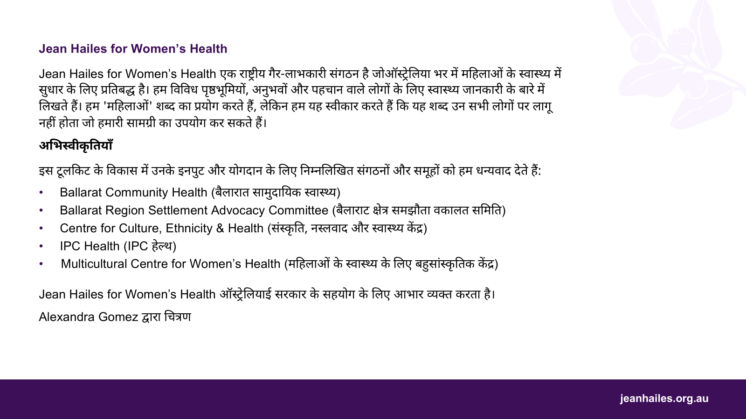

Slide 3
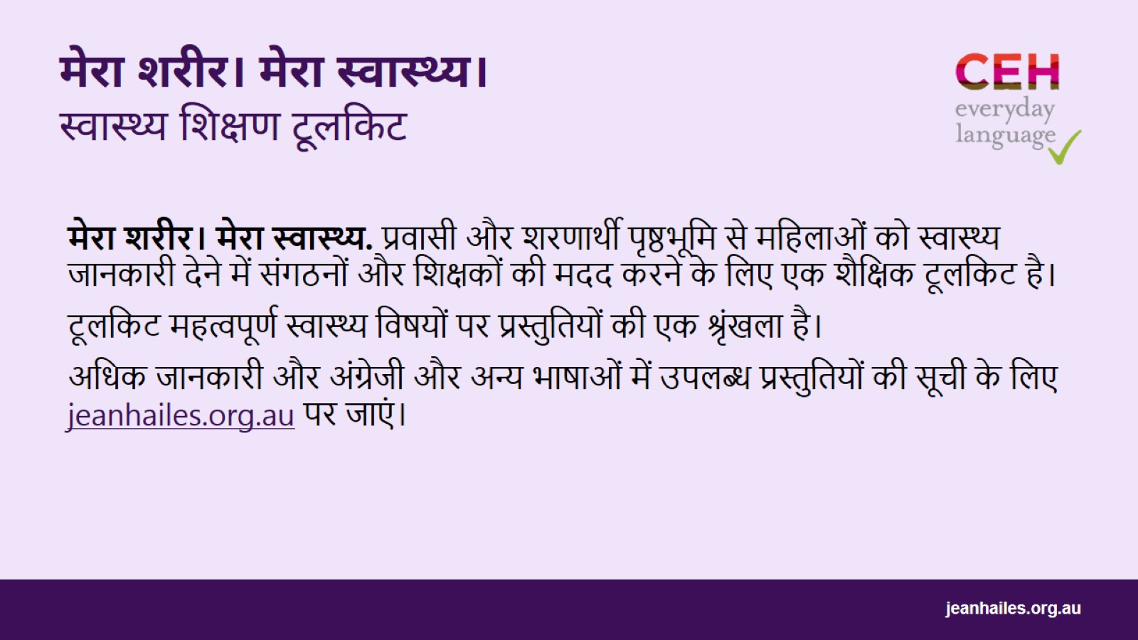
मेरा शरीर। मेरा स्वास्थ्य।
स्वास्थ्य शिक्षण टूलकिट
Notes:
मेरा शरीर। मेरा स्वास्थ्य. प्रवासी और शरणार्थी पृष्ठभूमि से महिलाओं को स्वास्थ्य जानकारी देने में संगठनों और शिक्षकों की मदद करने के लिए एक शैक्षिक टूलकिट है। यह महिलाओं से उनके स्वास्थ्य के बारे में बातचीत करने को भी प्रोत्साहित करता है।
टूलकिट महत्वपूर्ण स्वास्थ्य विषयों पर प्रस्तुतियों की एक विस्तृत श्रृंखला है, जैसे स्वस्थ जीवन, भावनात्मक स्वास्थ्य, रजोनिवृत्ति या यौन स्वास्थ्य।
अधिक जानकारी और अंग्रेजी और अन्य भाषाओं में उपलब्ध प्रस्तुतियों की सूची के लिए jeanhailes.org.au पर जाएं।

Slide 4
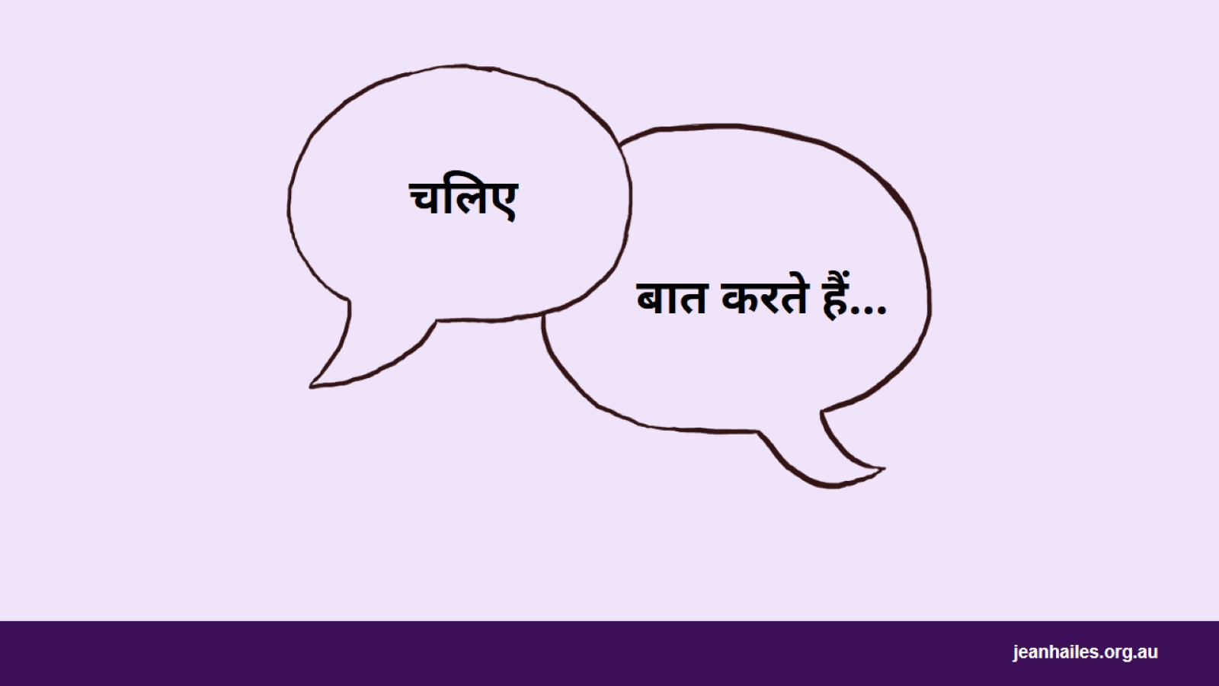
चलिए
Notes:
हमारे जीवन में भोजन की भूमिका पर एक सामूहिक चर्चा के साथ सत्र शुरू करें।
विचार करने के लिए प्रश्न*:
हमारे जीवन में भोजन की क्या भूमिका है?
आपके घर में भोजन की जिम्मेदारी किसकी है?
आप जिस भोजन का सेवन करती हैं, उसका चयन करने की जिम्मेदारी किसकी है?
'अच्छे भोजन का सेवन' करने का क्या मतलब है?
अच्छे प्रकार के भोजन क्या हैं?
आपके रोजमर्रा के भोजन में स्वास्थ्यप्रद खाद्य-पदार्थ क्या हैं?
क्या आपको लगता है कि आप जिस भोजन का सेवन करती हैं, वह आपकी अनुभूतियों को बदल सकता है?
*प्रस्तुतकर्ता के लिए नोट: कुछ प्रश्न चुनें; वे केवल संक्षिप्त चर्चा शुरू करने के लिए आपको सहायता देने के उदाहरण होने चाहिए।

Slide 5
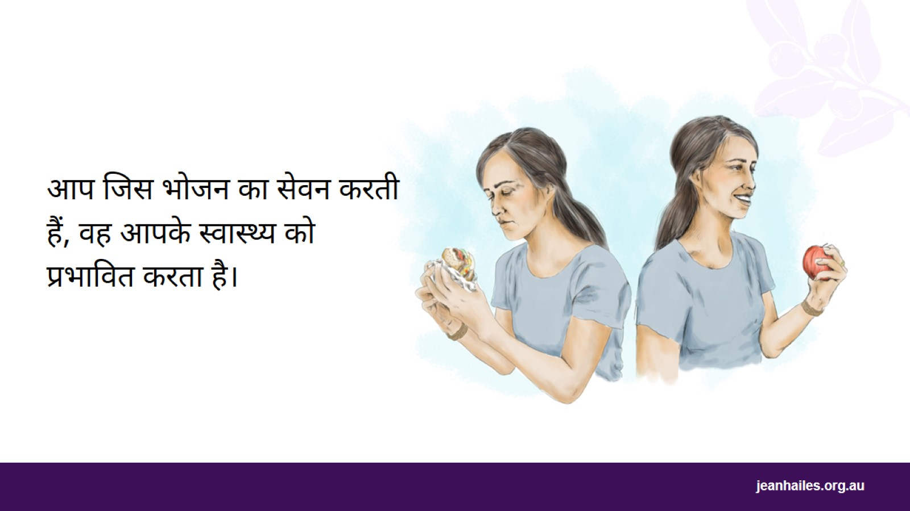
Notes:
भोजन मेरे स्वास्थ्य को कैसे प्रभावित करता है?
आप जिस भोजन का सेवन करती हैं, वह इन बातों को प्रभावित कर सकता है:
आपका शारीरिक स्वास्थ्य - आपका शरीर कितना स्वस्थ है
आपके पास कितनी ऊर्जा है
आपका मूड - आप कितना खुश महसूस करती हैं।
स्वास्थ्यप्रद खाद्य-पदार्थों का सेवन करने से आप और आपका परिवार बेहतर महसूस कर सकता है, जिससे आपको अपने जीवन में और अधिक आनंद लेने में सहायता मिल सकती है।

Slide 6
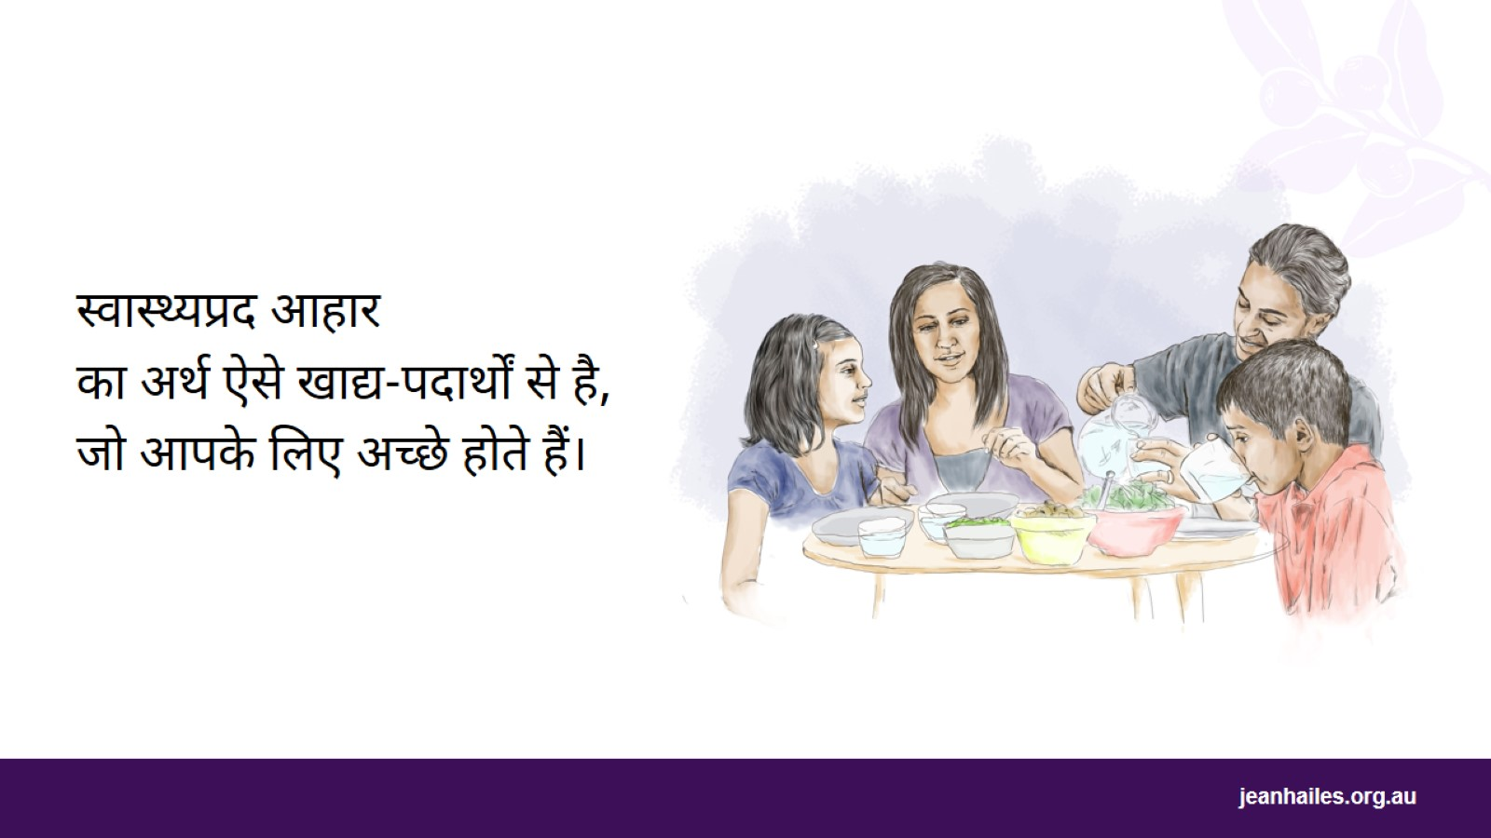
Notes:
आहार क्या होता है?
आपका आहार वे खाद्य-पदार्थ होते हैं, जिनका आप हरेक दिन सेवन करती हैं।
स्वास्थ्यवर्द्धक आहार क्या होता है?
स्वास्थ्यप्रद आहार का अर्थ सही प्रकार के और सही मात्रा में खाद्य-पदार्थों का सेवन करना है। स्वास्थ्यप्रद आहार आपके शरीर, आपके स्वास्थ्य और आपके जीवन के लिए अच्छा होता है।
हरेक दिनः
अलग-अलग तरह के खाद्य-पदार्थों के मिश्रण का सेवन करें - यह मस्तिष्क, हृदय और आंत के अच्छे स्वास्थ्य के लिए महत्वपूर्ण है
नियमित रूप से भोजन करें
फल, सब्जी और साबुत अनाज, जैसे मल्टिग्रेन ब्रेड और भूरे चावल का सेवन करें
बहुत अधिक चीनी, नमक और खराब वसा का सेवन न करें*
प्रचुर मात्रा में तरल-पदार्थों का सेवन करें - एक दिन में 2 लीटर या 8 कप पीने का लक्ष्य रखें, इसमें से अधिकांश पानी होना चाहिए।
*प्रस्तुतकर्ता के लिए नोट: वसा खराब और अच्छे प्रकार के होते हैं; खराब वसा को सीमित करने की कोशिश करें।
खराब वसा के उदाहरण: जंक और प्रोसेस्ड भोजन - चिप्स, कुकीज़, केक, लॉलीज़, तला हुआ भोजन, फास्ट-फूड भोजन, वनस्पति तेल, जिसका अर्थ अक्सर ताड़ के तेल, और पशुजनित वसा वाले उत्पादों, जैसे मक्खन, क्रीम, घी, वसायुक्त माँस, और पनीर होता है। अगर पनीर को थोड़ी मात्रा में खाया जाए, तो यह स्वास्थ्यप्रद आहार का हिस्सा होता है, उदाहरण के लिए हरेक दिन कड़े पनीर का माचिस के आकार का एक टुकड़ा।
अच्छे वसा के उदाहरण: जैतून का तेल, एवोकैडो, मेवे, कैनोला तेल, मूंगफली का तेल, मैकाडीमिया मेवों का तेल और इन तेलों से युक्त मार्जरीन।

Slide 7
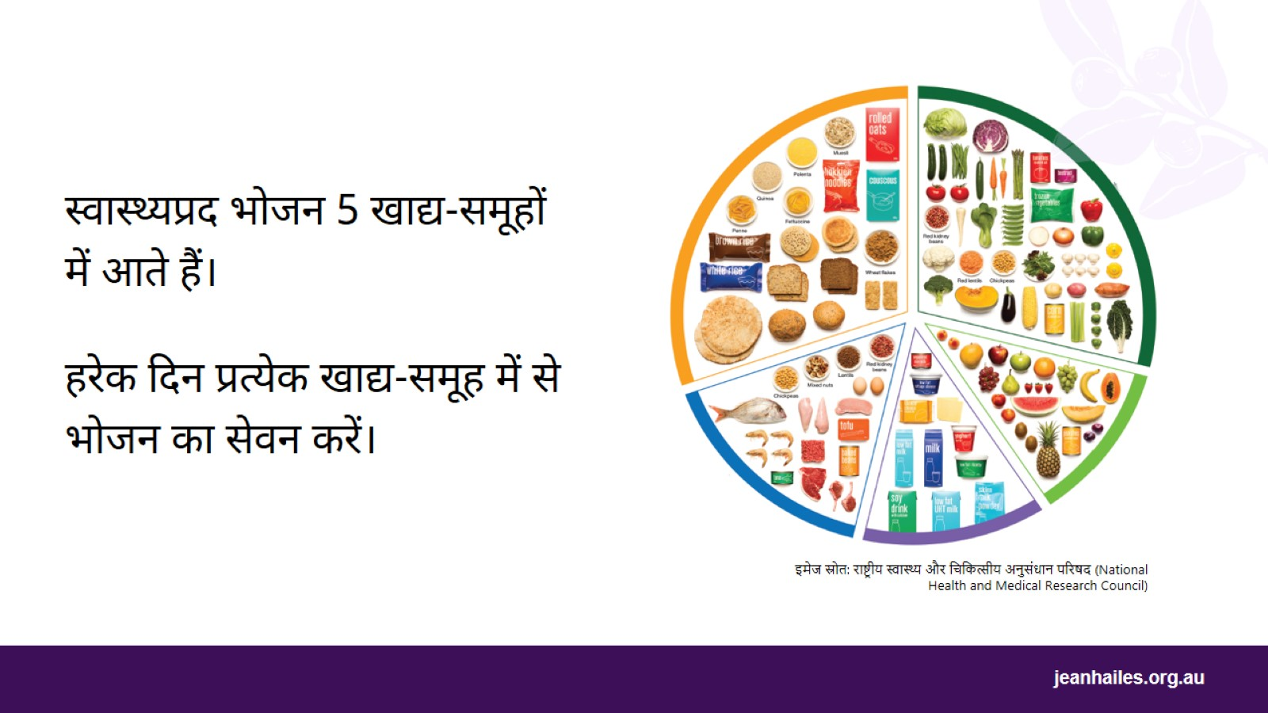
Notes:
5 खाद्य-समूह क्या हैं?*
5 खाद्य-समूह हैंः
गेहूं, जई, चावल, मक्का, क्विनोआ और राई जैसे अनाज
सब्जियाँ
फल
माँस और अन्य प्रोटीन, जैसे अंडे, टोफू, मेवे, बीज, और मटर/दालें/फलियाँ
डेयरी, जैसे दूध, दही, पनीर, और डेयरी के विकल्प।
मुझे हरेक दिन किन खाद्य-पदार्थों का सेवन करना चाहिए?
हरेक दिन आपको प्रत्येक 5 खाद्य-समूहों में से भोजन का सेवन करने की आवश्यकता होती है। यह आपको स्वस्थ रखने में सहायता देगा।
प्रत्येक समूह में से खाद्य-पदार्थों को मिलाना अच्छा रहता है, और जैतून का तेल, मूंगफली तेल जैसे स्वस्थ तेलों का उपयोग करने की कोशिश करें।
*प्रस्तुतकर्ता के लिए नोट: ऑस्ट्रेलिया की स्वास्थ्यवर्धक भोजन निर्देशिका 5 खाद्य-समूहों के लिए मार्गदर्शन प्रदान करती है।
इस इमेज में 5 खाद्य-समूहों की मात्रा के बजाय उनका अनुपात दिखाया गया है, जिनका सेवन हमें हरेक दिन करना चाहिए।

Slide 8
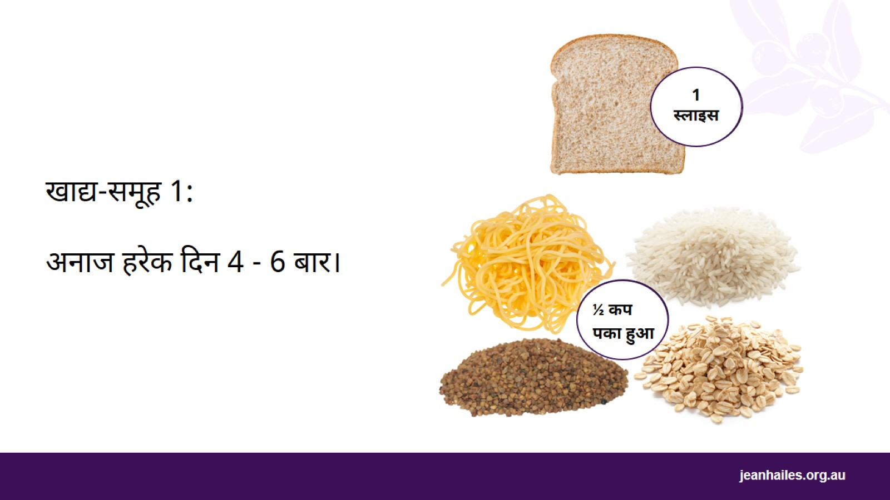
Notes:
अनाज क्या होते हैं?
इस समूह में शामिल खाद्य-पदार्थ कई प्रकार के अनाजों से आते हैं, जैसे चावल, मक्का, क्विनोआ, सूजी, कूटू, राई, जई और सोर्घम। रोटी, नूडल्स और पास्ता जैसे भोजन बनाने के लिए अक्सर इन्हें कूटकर इनका आटा बनाया जाता है।
मल्टीग्रेन ब्रेड, भूरे चावल, रोल्ड ओट्स जैसे पूर्ण अनाज सबसे अच्छे विकल्प होते हैं।
मुझे हरेक दिन अनाज की कितनी मात्रा का सेवन करना चाहिए?
आपको हरेक दिन 6 बार अनाज का सेवन करना चाहिए, लेकिन 50 वर्ष से अधिक की आयु का होने पर केवल 4 बार सेवन करना चाहिए?
1 बार के सेवन में अनाज की कितनी मात्रा होती है?
अनाज के 1 बार के सेवन के 5 उदाहरण हैं:
डबलरोटी की 1 स्लाइस
3 सूखे साबुत बिस्कुट
आधा कप* पके हुए चावल, पास्ता, नूडल्स, जौ, कूटु, मक्का, सूजी, पोलंटा, बल्गर या क्विनोआ
आधा कप पका हुआ दलिया
एक-चौथाई कप म्युसेली।
*प्रस्तुतकर्ता ध्यान दें: प्रतिभागियों को समझाएँ कि मापने वाले कप (250 मिली) में मात्रा उनके पीने वाले कप से अलग हो सकती है।

Slide 9
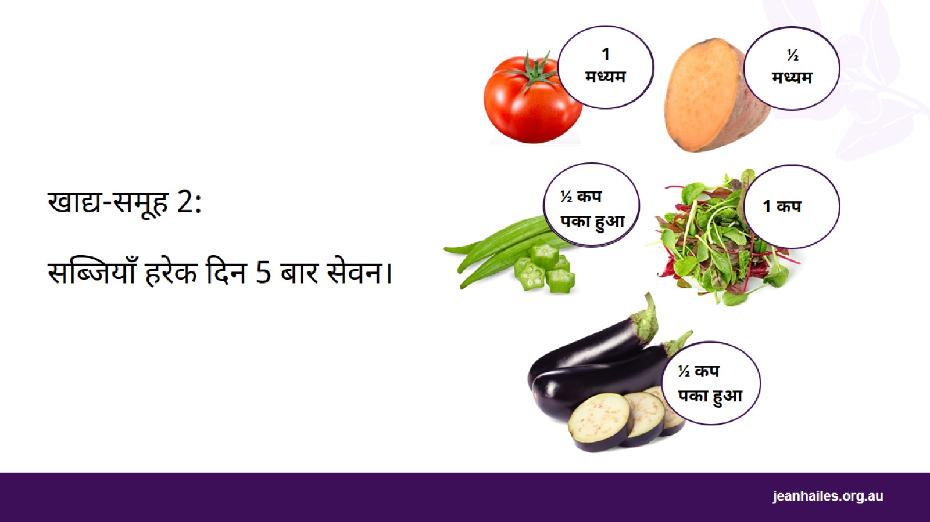
Notes:
सब्जियों का क्या महत्व है?
सब्जियों से आपके शरीर को विटामिन और खनिज मिलते हैं। इनसे आपके शरीर को अच्छी तरह से काम करने में सहायता मिलती है। यदि आप सब्जियों का सेवन नहीं करती हैं, तो आपका शरीर अच्छी तरह से काम नहीं कर सकता है।
अलग-अलग रंगों की सब्जियाँ खाएँ, क्योंकि इन सभी में आपके शरीर के लिए अलग-अलग विटामिन और खनिज होते हैं।
मुझे हरेक दिन कितनी मात्रा में सब्जियों का सेवन करना चाहिए?
आपको हरेक दिन 5 बार सब्जियों का सेवन करने की आवश्यकता होती है।
1 बार के सब्जियों के सेवन में कितनी मात्रा होती है?
सब्जियों के 1 बार के सेवन के 6 उदाहरण हैंः
आधा कप पकी हुई सब्जियाँ
आधा कप बेक की गई फलियाँ
आधा कप मीठी मक्का
1 कप सलाद
मध्यम आकार का आधा शकरकंद
मध्यम आकार का 1 टमाटर

Slide 10
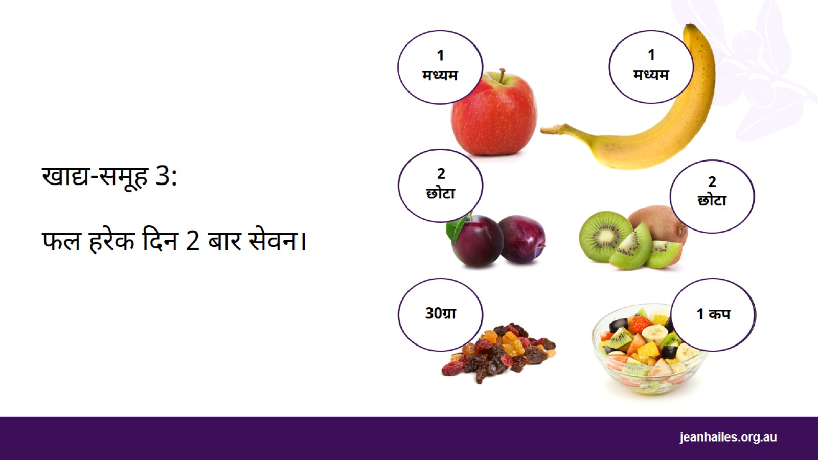
Notes:
फलों का क्या महत्व है?
सब्जियों की तरह फलों से भी आपके शरीर को विटामिन, minerals and fibres मिलते हैं, जिनसे आपका शरीर अच्छी तरह से काम करता है। फलों में शर्करा भी होती है, जिससे आपको ऊर्जा मिलती है।
अलग-अलग रंगों के फल खाएँ, क्योंकि अलग-अलग रंगों के फलों में अलग-अलग विटामिन और खनिज होते हैं। अलग-अलग विटामिन और खनिज आपके शरीर को स्वस्थ रखने में अलग-अलग तरीकों से सहायता देते हैं।
मुझे हरेक दिन कितनी बार फलों का सेवन करना चाहिए?
आपको हरेक दिन 2 बार फलों का सेवन करने की आवश्यकता होती है।
फलों के 1 बार के सेवन में कितनी मात्रा होती है?
फलों के 1 बार के सेवन के 5 उदाहरण हैं:
1 मध्यम आकार का सेब, केला, संतरा या नाशपाती
2 छोटे आकार के आढ़ू, कीवी फल या प्लम
1 कप कटे हुए या कैनबंद फल, अतिरिक्त चीनी के बिना
आधा कप फलों का रस, अतिरिक्त चीनी के बिना
30ग्रा सूखे फल, उदाहरण के लिए 2 सूखे आढ़ू, डेढ़ चम्मच किशमिश।

Slide 11
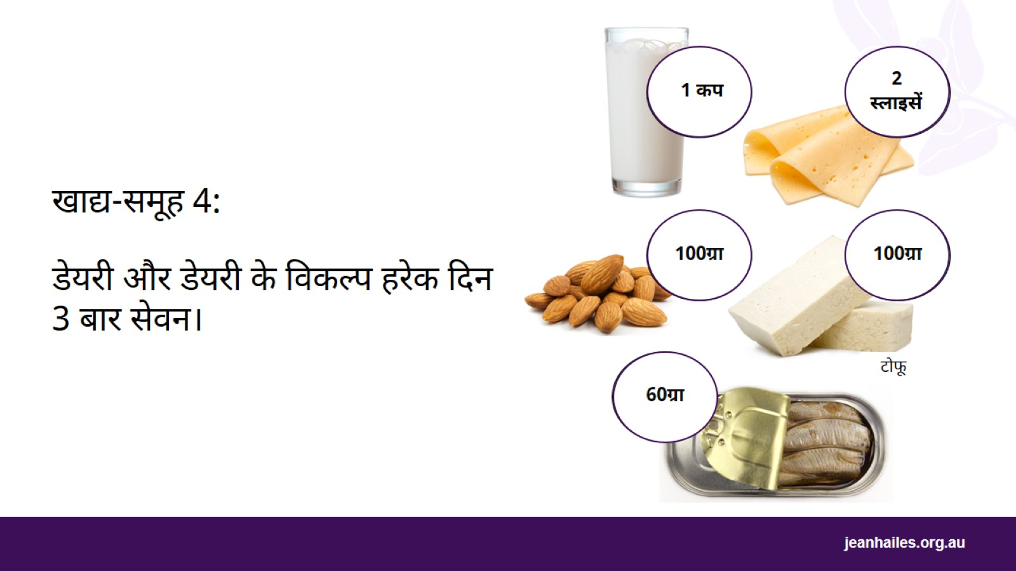
Notes:
डेयरी क्या होती है?
डेयरी उत्पाद पशु के दूध से बनाए जाते हैं, जैसे दही, पनीर और मक्खन। हड्डियों और माँसपेशियों को मजबूत बनाने के लिए डेयरी का सेवन करें। कम वसा वाले उत्पादों का चयन करना याद रखें।
यदि आप डेयरी उत्पादों का सेवन नहीं कर सकती हैं, तो सोया/चावल/बादाम के दूध (अतिरिक्त कैल्शियम के बिना), टोफू या डिब्बाबंद सार्डाइन्स या सैल्मन जैसे डेयरी के विकल्प आज़माएँ।
मुझे हरेक दिन कितनी मात्रा में डेयरी का सेवन करना चाहिए?
आपको हरेक दिन डेयरी या डेयरी के विकल्पों का 3 बार सेवन करने की आवश्यकता होती है।
डेयरी के 1 बार के सेवन में कितनी मात्रा होती है?
डेयरी के 1 बार के सेवन के 5 उदाहरण हैं:
1 कप दूध या छाछ
आधा कप वाष्पित दूध
चेड्डर पनीर जैसे कड़े पनीर की 2 स्लाइसें
आधा कप रिक्कोटा पनीर
1 छोटा टब दही।
डेयरी के विकल्पों के 1 बार के सेवन में कितनी मात्रा होती है?
डेयरी के विकल्प के 1 बार के सेवन के 5 उदाहरण हैं:
100ग्रा बादाम त्वचायुक्त
पानी में कैनबंद 60ग्रा सार्डाइन्स
आधा कप कैनबंद हड्डीयुक्त गुलाबी सैल्मन
100ग्रा सख्त टोफू
1 कप सोया, चावल या अन्य अनाज के पेय, जिसमें प्रति 100मिली में कम से कम 100मिग्रा अतिरिक्त कैल्शियम हो।

Slide 12
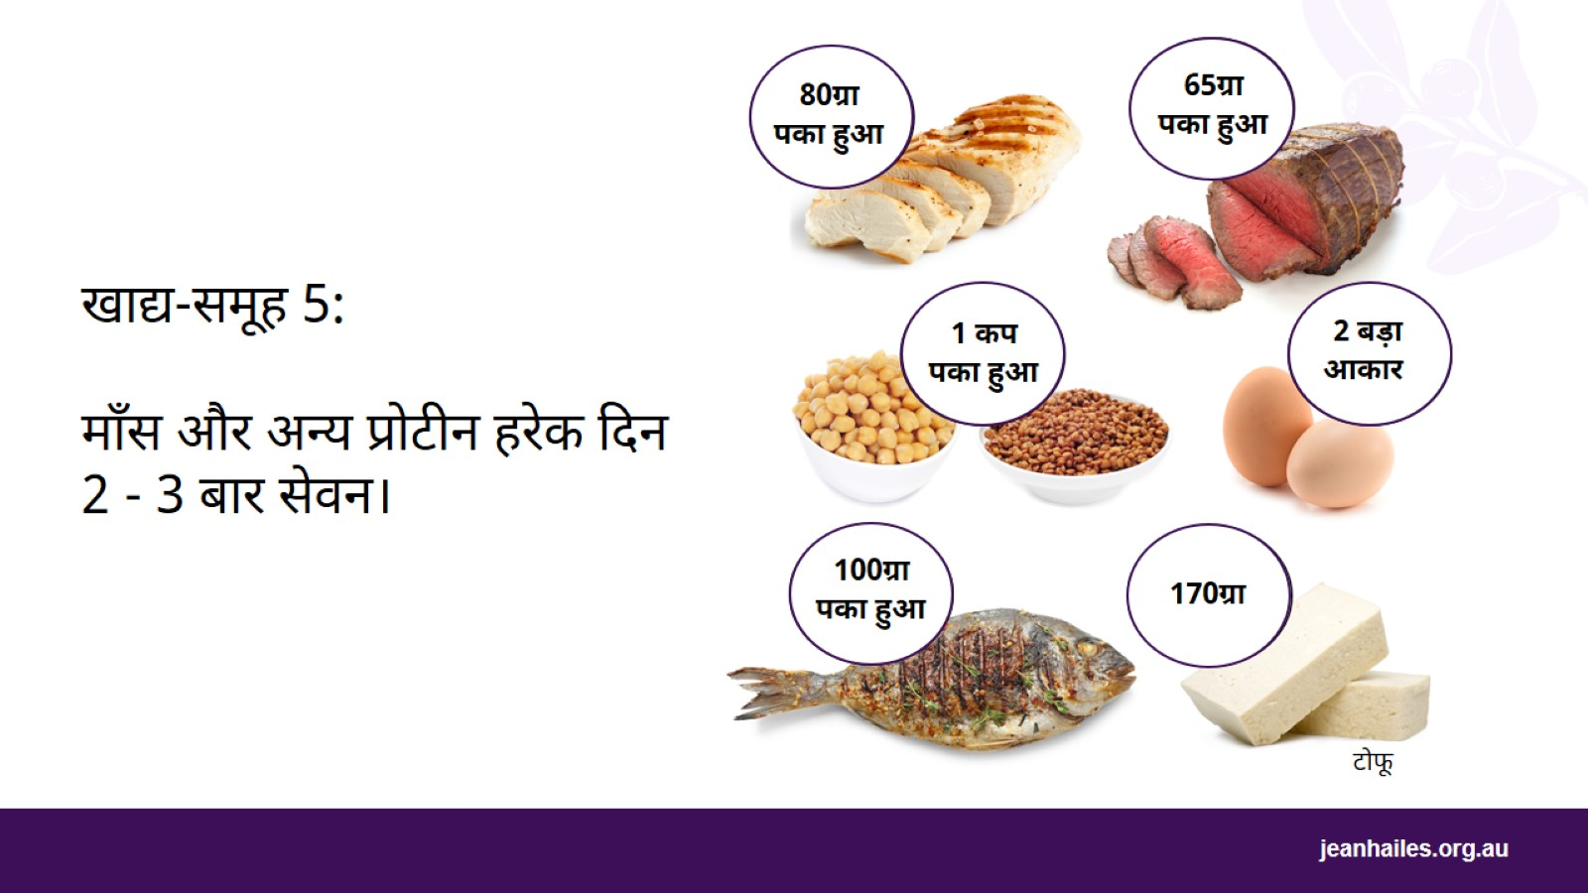
Notes:
प्रोटीन क्या है?
प्रोटीन आपको और आपके परिवार को माँसपेशियाँ बनाने और विकसित करने में सहायता देता है। प्रोटीन लाल गोश्त, चिकन, मछली और अंडों से मिलता है।
प्रोटीन के पशुमुक्त स्रोतों में बीज, मेवे, फलियाँ और सोया उत्पाद, जैसे टोफू या टेम्पेह शामिल हैं।
मुझे हरेक दिन प्रोटीन की कितनी मात्रा का सेवन करना चाहिए?
आपको हरेक दिन प्रोटीन का 2 से 3 बार सेवन करना चाहिए, लेकिन सप्ताह में 3 से अधिक बार लाल गोश्त का सेवन नहीं करना चाहिए।
प्रोटीन के 1 बार के सेवन में कितनी मात्रा होती है?
प्रोटीन के 1 बार के सेवन के 7 उदाहरण हैं:
65ग्रा पका हुआ लीन लाल माँस, जैसे बीफ, भेड़, बछड़ा, सुअर, बकरा या कंगारू। यह लगभग आपके हाथ की हथेली के आकार के बराबर होता है।
80ग्रा पका हुआ लीन चिकन या टर्की। यह लगभग आपके हाथ की हथेली के आकार के बराबर होता है।
100ग्रा पकी हुई मछली फिलेट, या मछली का एक छोटा कैन
2 बड़े अंडे
1 कप पकी हुई या डिब्बाबंद फलियाँ, जैसे दाल, छोले या आधे मटर। अतिरिक्त नमक के बिना बेहतर रहता है
170ग्रा टोफू
एक छोटी मुट्ठी मेवे या बीज, कुछ मूंगफलियाँ या बादाम का मक्खन, अथवा अन्य मेवे या बीज का पेस्ट, जिसमें अतिरिक्त नमक न मिलाया गया हो।

Slide 13
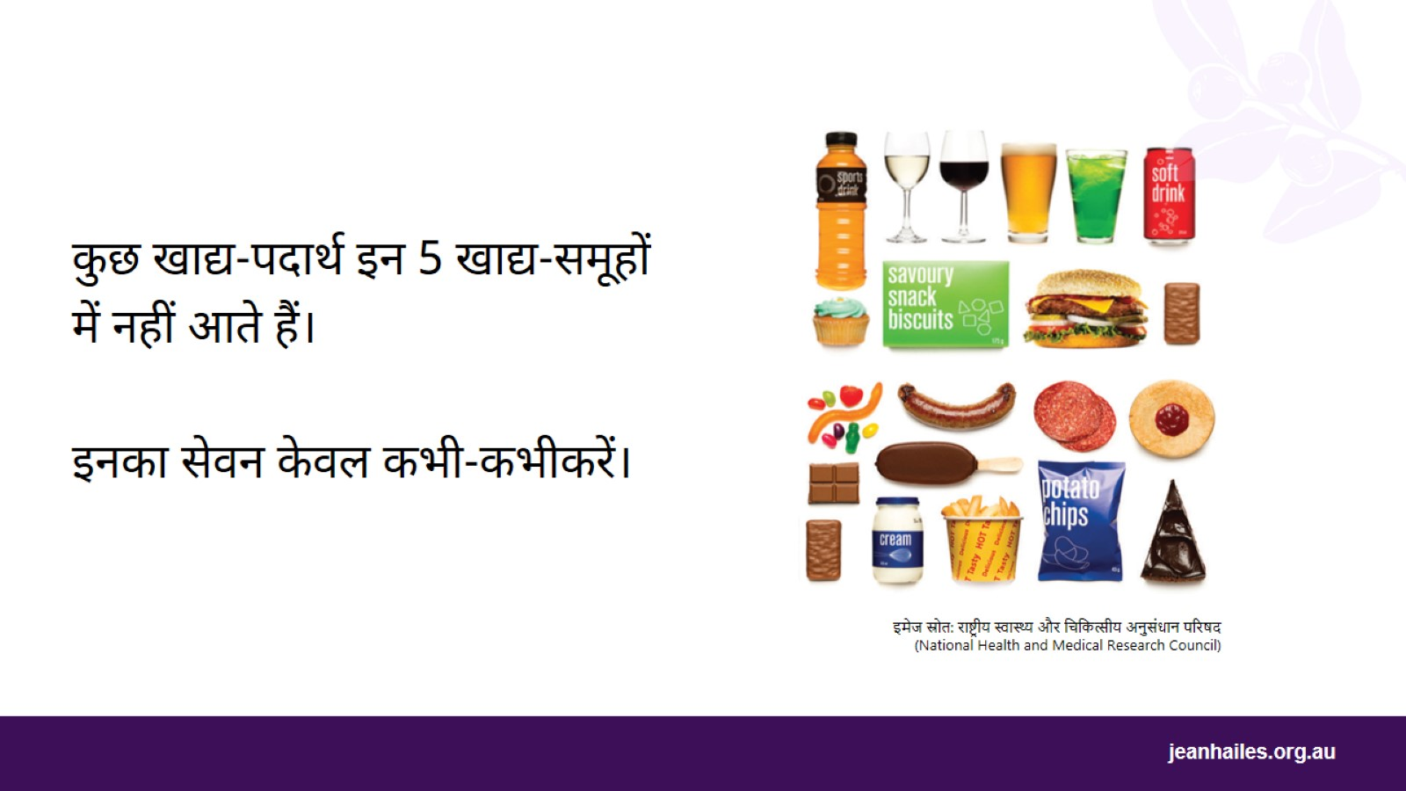
Notes:
'कभी-कभी' सेवन किए जाने वाले भोजन में क्या शामिल हैं?
‘कभी-कभी' सेवन किए जाने वाले भोजन 5 खाद्य-समूहों में नहीं आते हैं। ये स्वास्थ्यप्रद आहार का हिस्सा नहीं हैं।
इनमें बहुत अधिक वसा, चीनी और नमक होता है तथा आपके शरीर के लिए आवश्यक कोई भी अच्छे पोषक-तत्व नहीं होते हैं।
अत्यधिक मात्रा में इन खाद्य-पदार्थों का सेवन करने से आपका वजन बढ़ सकता है और यह आपको बीमार बना सकता है। इसलिए इनका सेवन बस कभी-कभी करें और इन्हें कम मात्रा में या बिल्कुल भी न खाएँ।
'कभी-कभी' सेवन किए जाने वाले भोजन के उदाहरण हैं:
मीठे बिस्कुट, केक, डेसर्ट और पेस्ट्री
आइसक्रीम, लॉलीज़ और चॉकलेट
आलू के चिप्स, कुरकुरे व अन्य वसायुक्त और/या नमकीन स्नैक्स, जिनमें सेवरी बिस्कुट शामिल हैं
पेस्ट्री और पाई, फास्ट-फूड बर्गर, तले हुए भोजन
प्रोसेस्ड मीट और वसायुक्त/नमकीन सॉसेज
मीठे शीतल पेय, कॉर्डियल्स, खेल व ऊर्जा पेय, और एल्कोहल
मीठा कंडेन्सड दूध, क्रीम, मक्खन और स्प्रेड।

Slide 14
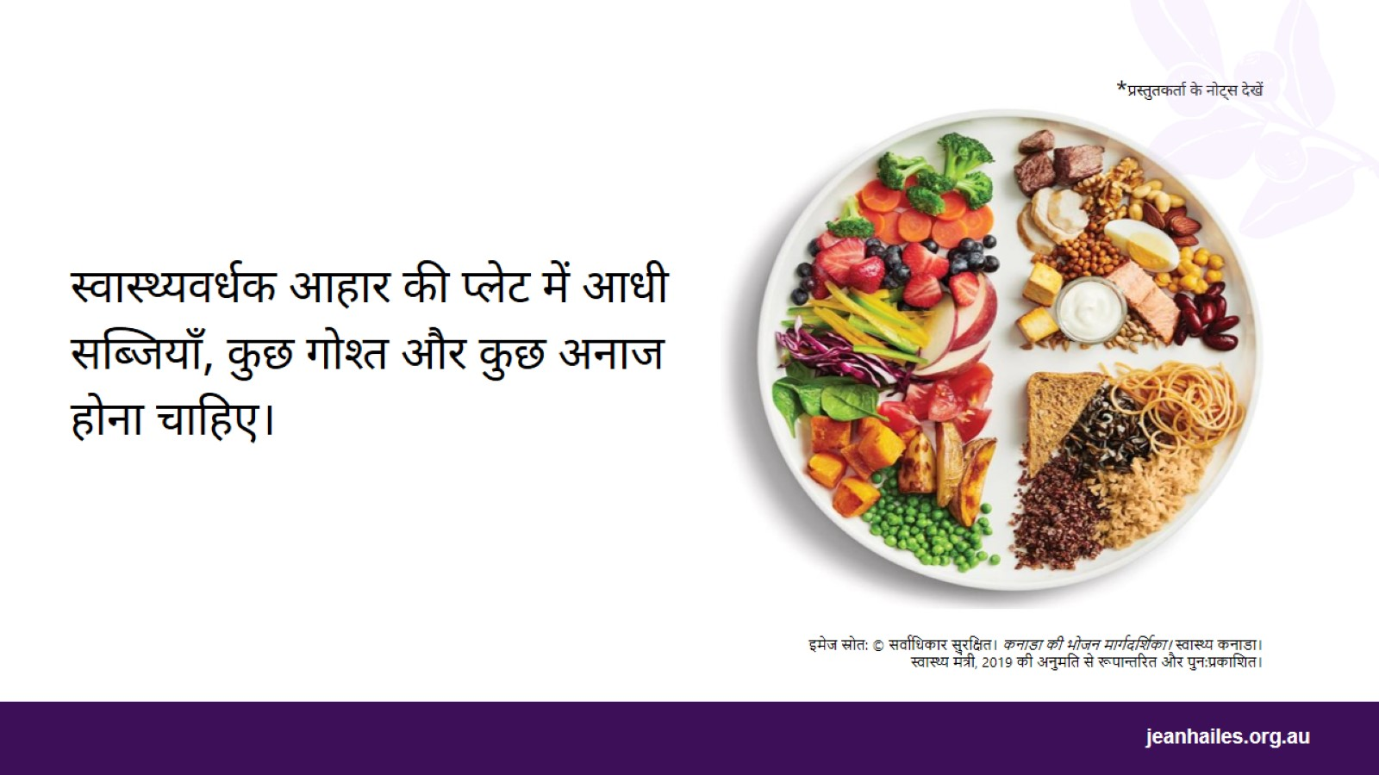
Notes:
स्वास्थ्यप्रद भोजन कैसा दिखता है?
स्वास्थ्यप्रद भोजन में 5 खाद्य-समूहों से अलग-अलग भोजन शामिल हैं।
स्वास्थ्यप्रद भोजन के लिए:
अपनी प्लेट को आधा सब्जियों से भरें
माँस, अंडे, मछली, टोफू या फलियों जैसे कुछ प्रोटीन शामिल करें
चावल, नूडल्स, क्विनोआ, पास्ता, या ब्रेड जैसे कुछ अनाज शामिल करें
स्नैक या डेसर्ट के रूप में फल या डेयरी खाएँ।
अपने भोजन में सॉसेज या तले हुए आलू के जैसे 'कभी-कभी' खाए जाने वाले खाद्य-पदार्थों का उपयोग करने के बजाय, 5 खाद्य-समूहों में से कुछ चुनें, जैसे चिकन या चावल।
पास्ता, लसानिया या रिसोट्टो जैसे भोजन का सेवन करते समय सब्जियों या सलाद को साइड डिश के रूप में परोसें।
प्रस्तुतकर्ता के लिए नोट: इमेज से पता चलता है कि प्लेट में एक खाद्य-समूह के भोजन की तुलना में किसी अन्य खाद्य-समूह के भोजन की कितनी मात्रा होनी चाहिए - ये सेवन की वास्तविक मात्राएँ नहीं हैं।

Slide 15
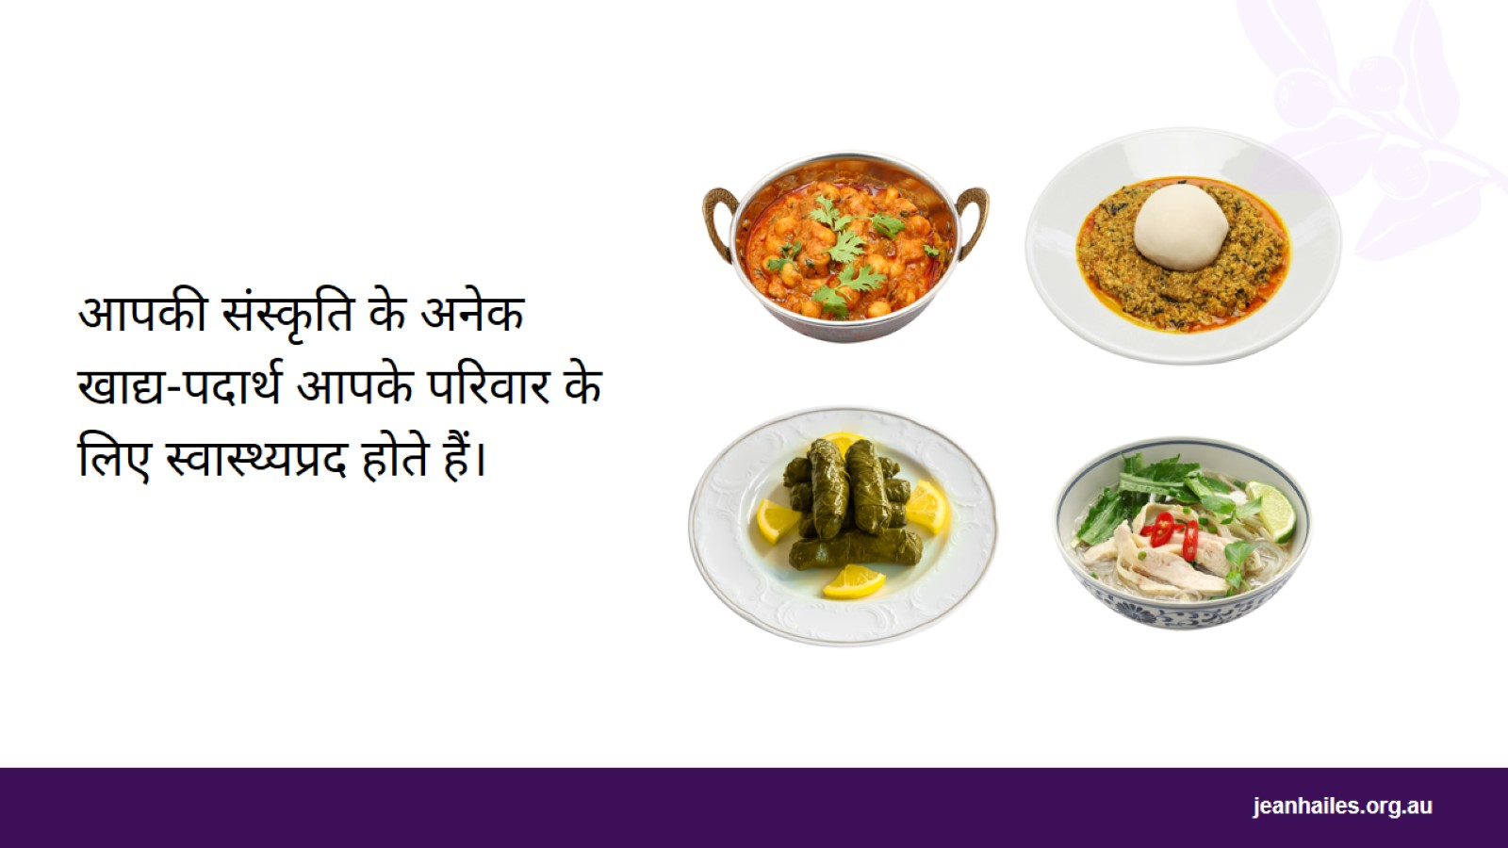
Notes:
क्या मुझे अपने पारंपरिक भोजन का सेवन करना चाहिए?
अक्सर आपकी संस्कृति के पारंपरिक भोजन वास्तव में स्वास्थ्यप्रद होते हैं। इन खाद्य-पदार्थों को अपने आहार में शामिल करना अच्छा रहता है।
पारंपरिक रूप से पकाए गए भोजन, जैसे दालों के व्यंजन और करी, जिनमें जड़ी-बूटियों और मसालों के साथ स्वाद डाला जाता है, दुकान से खरीदे गए भोजन और प्रोसेस्ड फूड की तुलना में बेहतर विकल्प हैं। इन खाद्य-पदार्थों में अक्सर बहुत अधिक चीनी, नमक और वसा होता है।

Slide 16
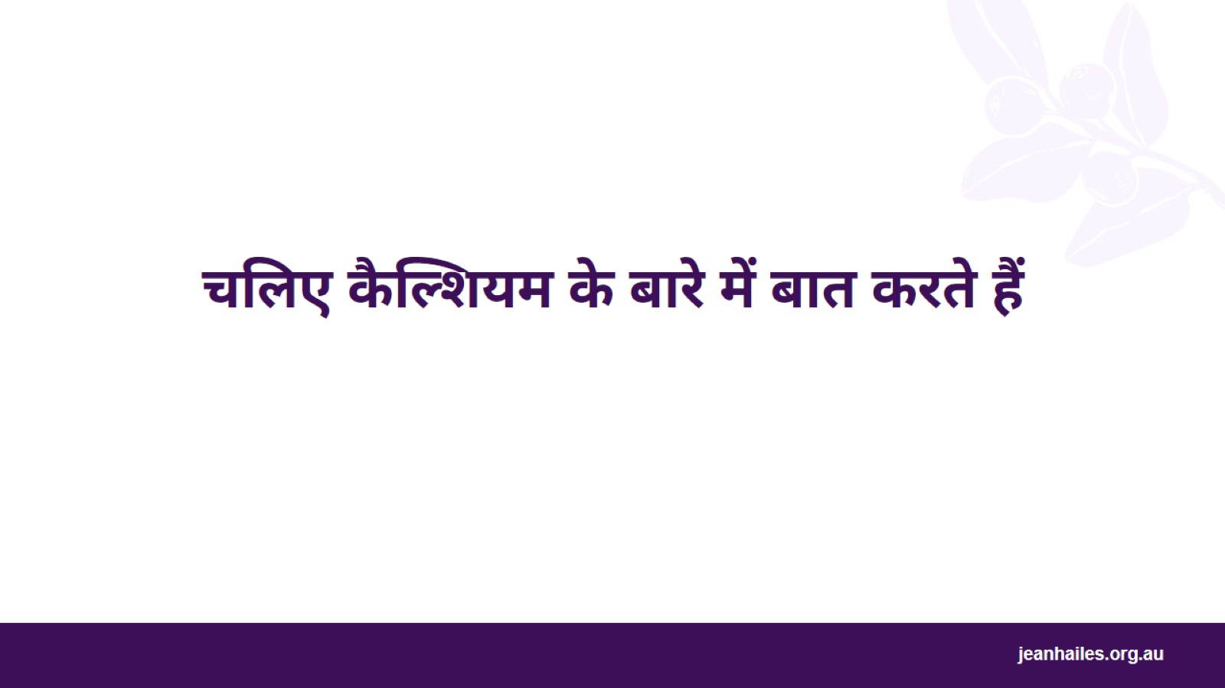
चलिए कैल्शियम के बारे में बात करते हैं

Slide 17
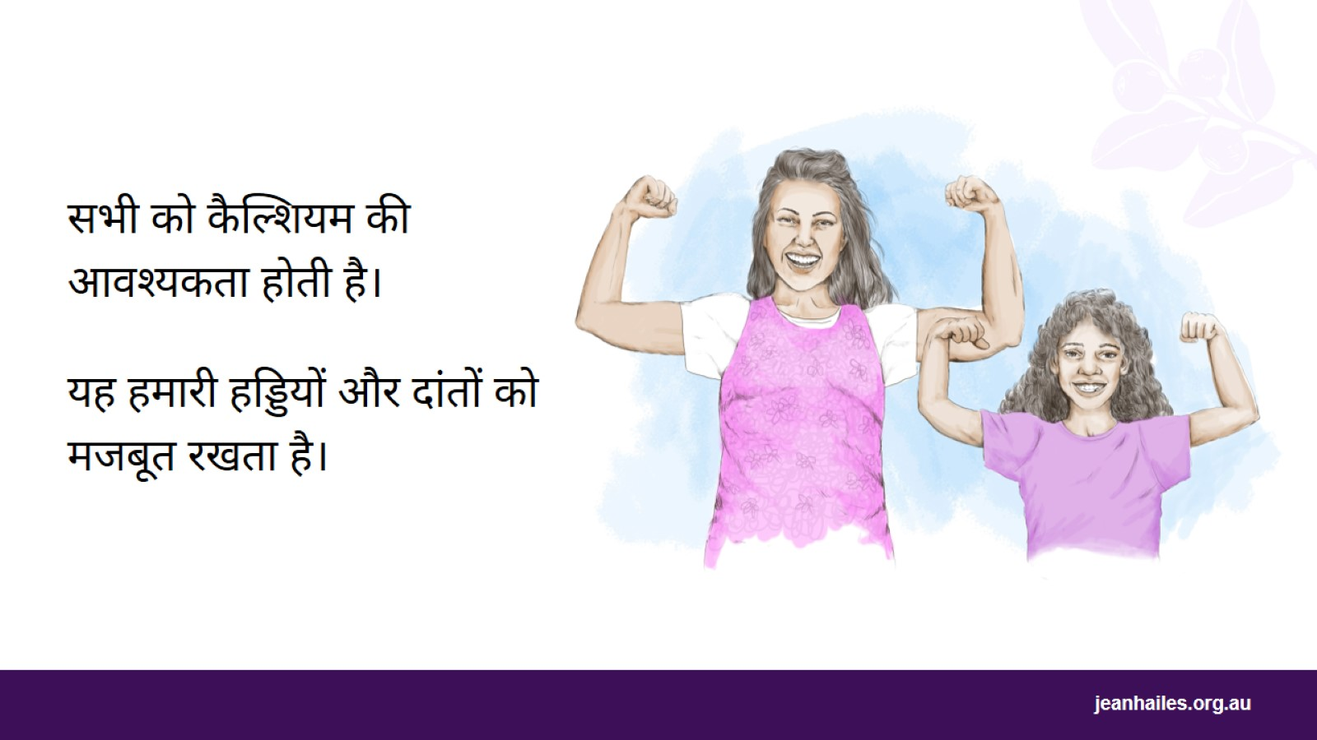
Notes:
कैल्शियम आवश्यक क्यों है?
आपको जीवन में कैल्शियम की आवश्यकता होती है। यह इनके लिए अत्यधिक महत्वपूर्ण होता है:
दांत और हड्डियाँ
माँसपेशियाँ
हृदय
तंत्रिका तंत्र।
यदि आपको पर्याप्त मात्रा में कैल्शियम नहीं मिलता है, तो आपकी हड्डियां कमजोर हो जाएँगी।

Slide 18
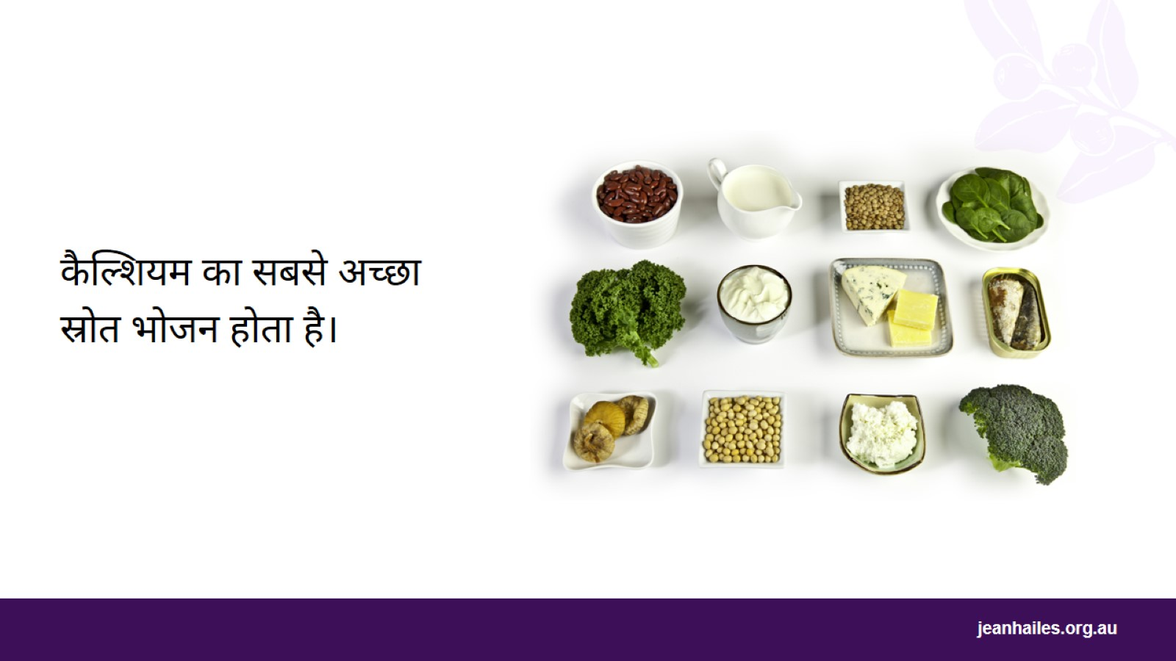
Notes:
कैल्शियम के लिए सबसे अच्छे खाद्य-पदार्थ क्या हैं?
कैल्शियम के सबसे अच्छे स्रोत डेयरी उत्पाद जैसे दूध, दही, और सख्त पनीर हैं।
आपको प्रतिदिन 3 बार डेयरी का सेवन करना चाहिए, या अगर आपकी आयु 50 वर्ष से अधिक है, तो प्रतिदिन 4 बार डेयरी का सेवन करना चाहिए।
डेयरी के अतिरिक्त कैल्शियम के अन्य स्रोतों में शामिल हैं:
सोया, चावल और बादाम का दूध, जिसमें अतिरिक्त कैल्शियम डाला गया हो
टोफू और टेम्पेह
खाने योग्य हड्डियों वाली मछली, जैसे टिनबंद हड्डीयुक्त सैल्मन और सार्डाइन्स
हरी पत्तीदार सब्जियां, जैसे ब्रोकोली, बोक चोय, चीनी गोभी और पालक मेवे और बीज, जैसे ब्राज़ील नट्स, बादाम और तिल के बीज का पेस्ट (ताहिनी)
हरी पत्तीदार सब्जियाँ, जैसे ब्रोक्कोली, बोक चोय, चीनी गोभी और पालक
सूखे फल, जैसे अंजीर, खजूर, आलू बुखारे और खुबानी।
आपको गोली का सेवन करके भी कैल्शियम मिल सकता है, लेकिन अपने भोजन से कैल्शियम प्राप्त करना बेहतर है।
अपने डॉक्टर से पूछें कि क्या आपको कैल्शियम की गोलियां लेने की आवश्यकता है।

Slide 19
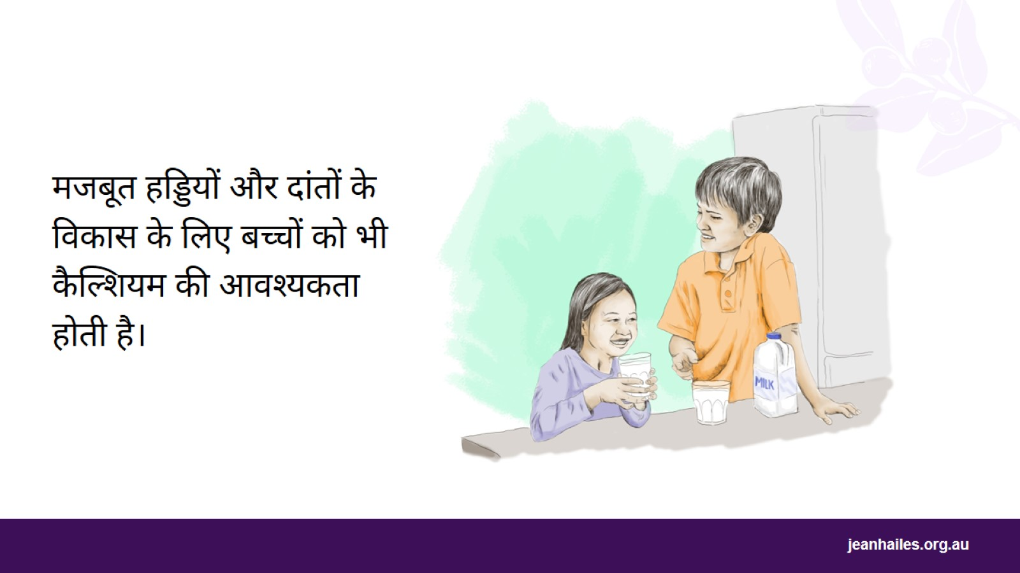
Notes:
बच्चों और किशोरवय युवाओं को अधिक कैल्शियम की आवश्यकता क्यों होती है?
छोटे बच्चों की हड्डियाँ लगातार बढ़ती रहती हैं। मजबूत हड्डियाँ और दांत बनाने के लिए बच्चों को हरेक दिन पर्याप्त मात्रा में कैल्शियम मिलना बहुत महत्वपूर्ण है।
किशोरवय युवाओं को अधिक कैल्शियम की आवश्यकता होती है क्योंकि तरुणता की अवधि में बहुत अधिक वृद्धि होती है।
आपके बच्चे को प्रतिदिन कितने कैल्शियम की आवश्यकता है, इसके बारे में जानने के लिए अपनी नर्स या डॉक्टर से बात करें।

Slide 20
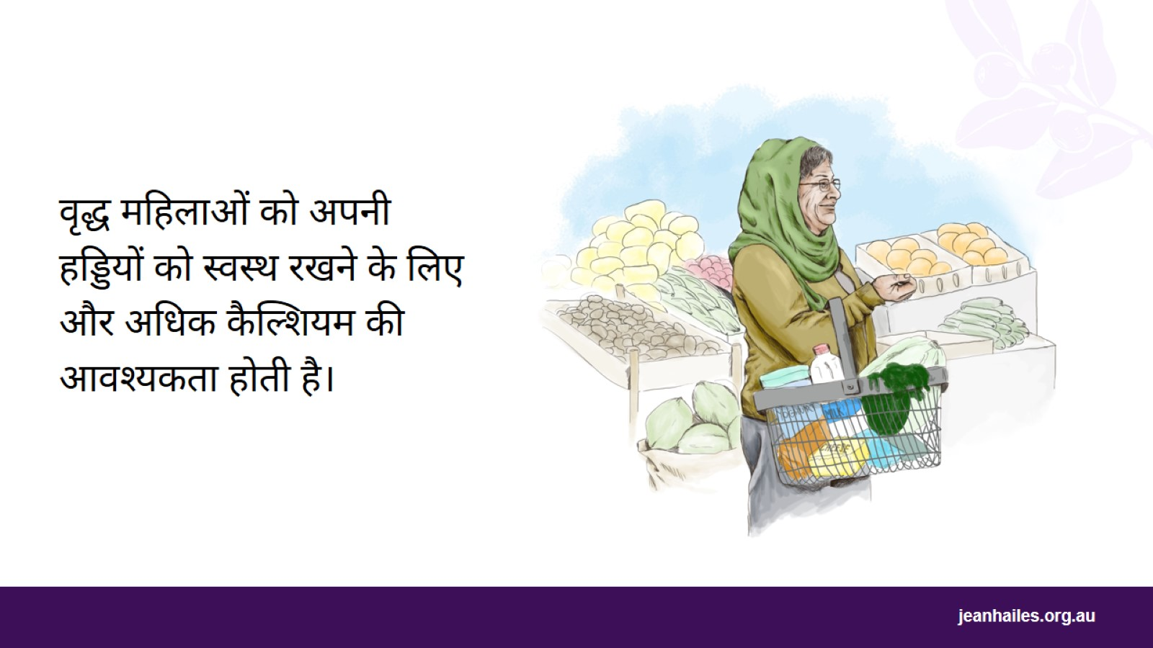
Notes:
वृद्ध महिलाओं को और अधिक कैल्शियम की आवश्यकता क्यों होती है?
आयु बढ़ने के साथ-साथ महिलाओं की हड्डियाँ कमजोर होती जाती हैं। वृद्ध महिलाओं को अपनी हड्डियाँ मजबूत बनाए रखने के लिए और अधिक कैल्शियम का सेवन करने की आवश्यकता होती है।
यह विशेष रूप से रजोनिवृत्ति* (menopause) के बाद 5 से 10 वर्षों के लिए महत्वपूर्ण होता है, जब हड्डियों से और अधिक कैल्शियम विसरित होता है। कैल्शियम के अधिक सेवन से हड्डियों का विसरण रुकता तो नहीं है, लेकिन धीमा हो सकता है।
50 वर्ष से अधिक आयु की महिलाओं को प्रतिदिन कैल्शियम की कितनी मात्रा की आवश्यकता होती है?
यदि आपकी आयु 50 वर्ष से अधिक है, तो आपको प्रतिदिन 1300मिग्रा कैल्शियम की आवश्यकता होती है, जिसका अर्थ है कि प्रतिदिन 4 बार डेयरी उत्पादों का सेवन किया जाए।
*रजोनिवृत्ति आपका अंतिम मासिक चक्र/मासिक रक्तस्राव होता है। आपको अपनी रजोनिवृत्ति के बारे में केवल तभी पता चलेगा, जब आपको 12 महीनों तक मासिक रक्तस्राव नहीं हुआ है।

Slide 21
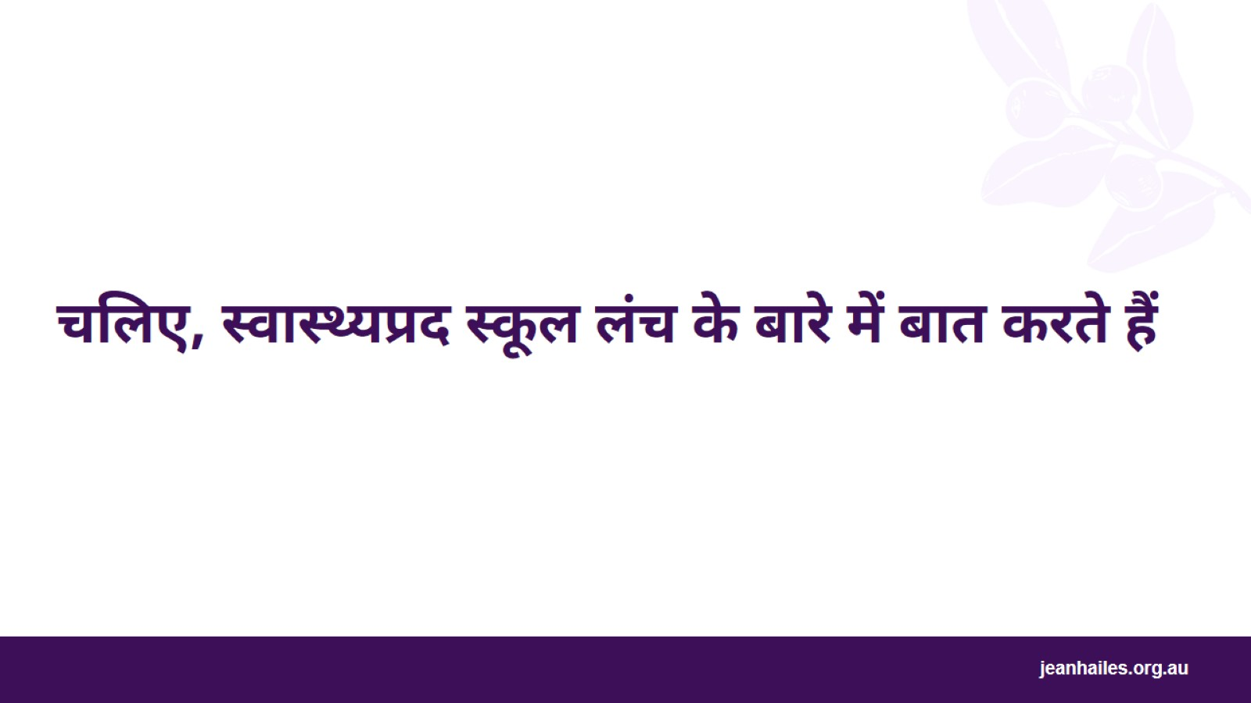
चलिए, स्वास्थ्यप्रद स्कूल लंच के बारे में बात करते हैं
Notes:
स्कूल लंच के बारे में संक्षिप्त चर्चा शुरू करना अच्छा विचार हो सकता है।
विचार करने के लिए प्रश्न*:
जब आप स्वयं छोटी थीं, तो आप अपने स्कूल लंच में किस तरह के भोजन का सेवन करती थीं?
आपके बच्चों के स्कूल लंचबॉक्स में किस तरह के भोजन होते हैं?
आपके बच्चों के लंचबॉक्स के लिए भोजन कौन चुनता है?
क्या आपके बच्चे तय कर सकते हैं कि वे अपने लंचबॉक्स में क्या ले जाएँगे?
क्या आप अपने बच्चों के साथ मिलकर स्कूल लंच तैयार करती हैं?
क्या आप अपने बच्चों के साथ अलग-अलग प्रकार के भोजन और उनकी स्वास्थ्यवर्धकता के बारे में बात करती हैं?
*प्रस्तुतकर्ता के लिए नोट: केवल कुछ प्रश्न चुनें।

Slide 22
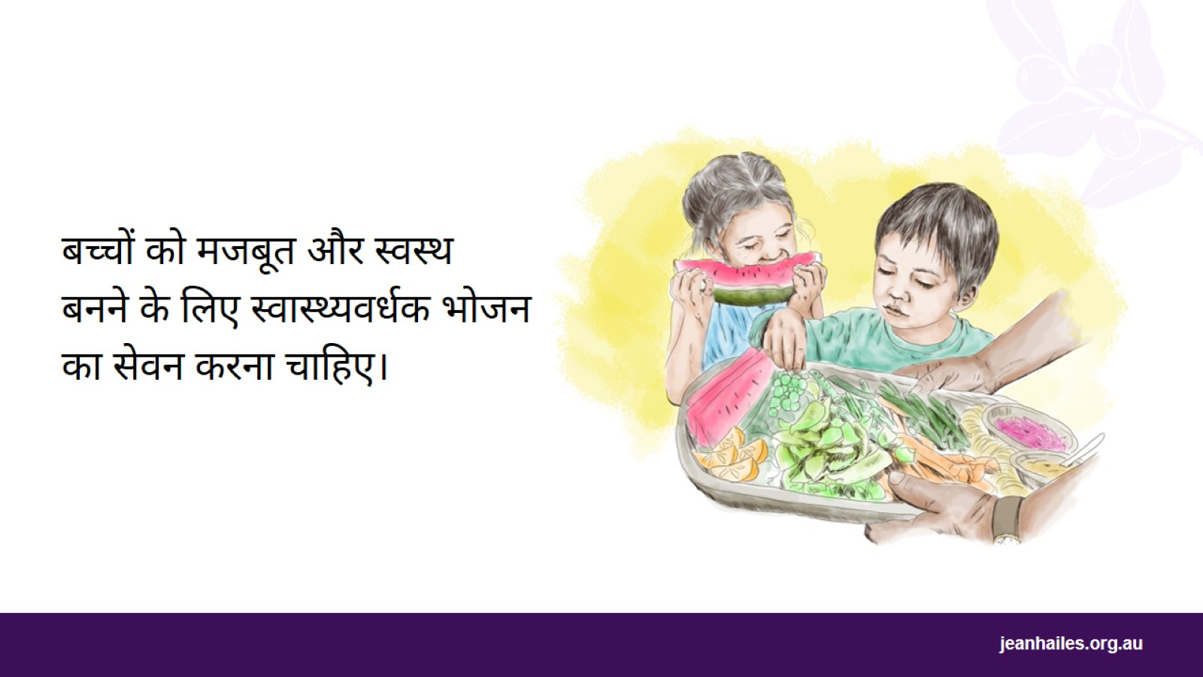
Notes:
बच्चों के लिए अच्छे भोजन का सेवन करना इतना महत्वपूर्ण क्यों है?
स्वास्थ्यप्रद भोजन बच्चों के स्वस्थ मस्तिष्क और शरीर के विकास के लिए महत्वपूर्ण होता है।
आपके बच्चों को मजबूत बनने और स्कूल में अच्छा प्रदर्शन करने के लिए प्रचुर मात्रा में अच्छा भोजन का सेवन करना आवश्यक होता है।
अपने बच्चों को भोजन के प्रकार उपलब्ध कराने की जिम्मेदारी आपकी है, लेकिन वे जो खाना चाहते हैं, इसका चयन उन्हें ही करना होगा।
आपके बच्चे आपको देखकर सीखते हैं, इसलिए उन्हें यह दिखाना महत्वपूर्ण है कि आप भी अपने सेवन के लिए स्वास्थ्यप्रद भोजन चुनती हैं।

Slide 23
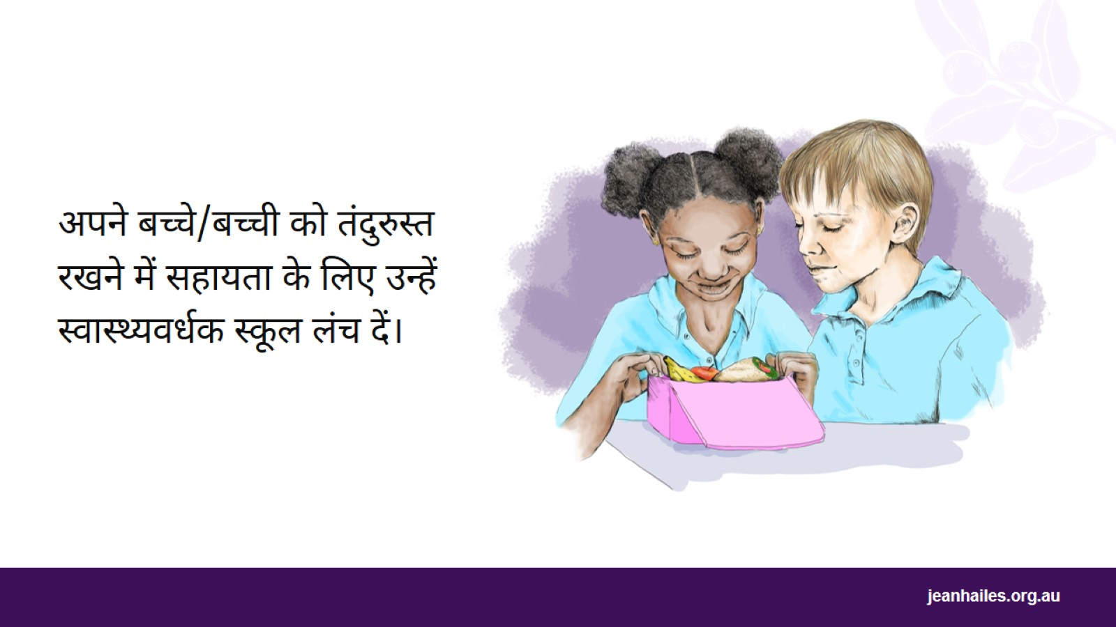
अपने बच्चे/बच्ची को तंदुरुस्त रखने में सहायता के लिए उन्हें स्वास्थ्यवर्धक स्कूल लंच दें।
Notes:
स्कूल लंच अपने बच्चों को मजबूत और स्वस्थ बनाने के लिए एक बेहतरीन अवसर होता है।

Slide 24
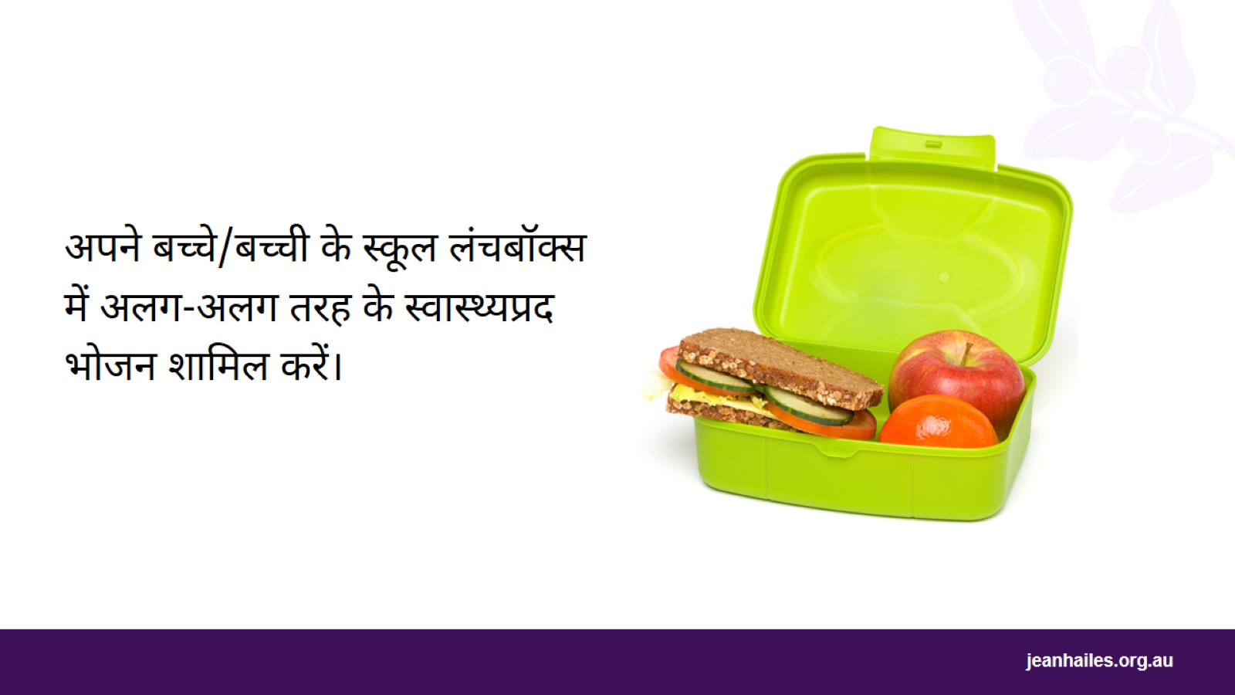
अपने बच्चे/बच्ची के स्कूल लंचबॉक्स में अलग-अलग तरह के स्वास्थ्यप्रद भोजन शामिल करें।
Notes:
स्कूल लंचबॉक्स में क्या रखें?
स्वास्थ्यप्रद लंचबॉक्स में शामिल होने चाहिए:
ताजे फल और सब्जियाँ
दूध, दही या पनीर (अथवा डेयरी विकल्प)
माँस या अन्य प्रोटीन, जैसे कड़ा उबला हुआ अंडा या मूंगफली का मक्खन*
अनाज, जैसे ब्रेड, रोल, रोटी, फ्रूट ब्रेड या क्रैकर्स। याद रखें, साबुत अनाज या संपूर्ण भोजन सबसे अच्छे विकल्प होते हैं
नल का पानी।
घर में पकाए पारंपरिक भोजन लंचबॉक्स के लिए बढ़िया हो सकते हैं। इससे बच्चे यह भी सीख पाते हैं कि पारंपरिक भोजन अक्सर पौष्टिक और स्वास्थ्यवर्धक होते हैं।
स्वास्थ्यवर्धक लंचबॉक्स में कौन से खाद्य-पदार्थ नहीं होने चाहिए?
इन खाद्य-पदार्थों को शामिल न करें, क्योंकि इनमें बहुत अधिक चीनी, नमक या वसा होता है:
सभी मीठे पेय, जैसे फलों का रस, फलों के पेय, कॉर्डियल्स, खेल पेय, ऊर्जा पेय, फ्लेवर्ड वॉटर, फ्लेवर्ड मिनरल वॉटर, बर्फयुक्त चाय और सॉफ्ट ड्रिंक्स।
सूखे फलों की बार और 'स्ट्रैप्स'
'डेयरी डेसर्ट', चॉकलेट बार और म्युसेली बार
सैंडविचों में चॉकलेट स्प्रैड, जैम और शहद
सलामी और सॉसेज जैसे वसायुक्त, नमकयुक्त प्रोसेस्ड मीट
आलू के चिप्स या सेवरी बिस्कुट।
*यदि आपके स्कूल में मेवामुक्त नीति लागू है, तो अपने बच्चे के लंचबॉक्स में मूंगफली का मक्खन या कोई मेवे न रखें।

Slide 25
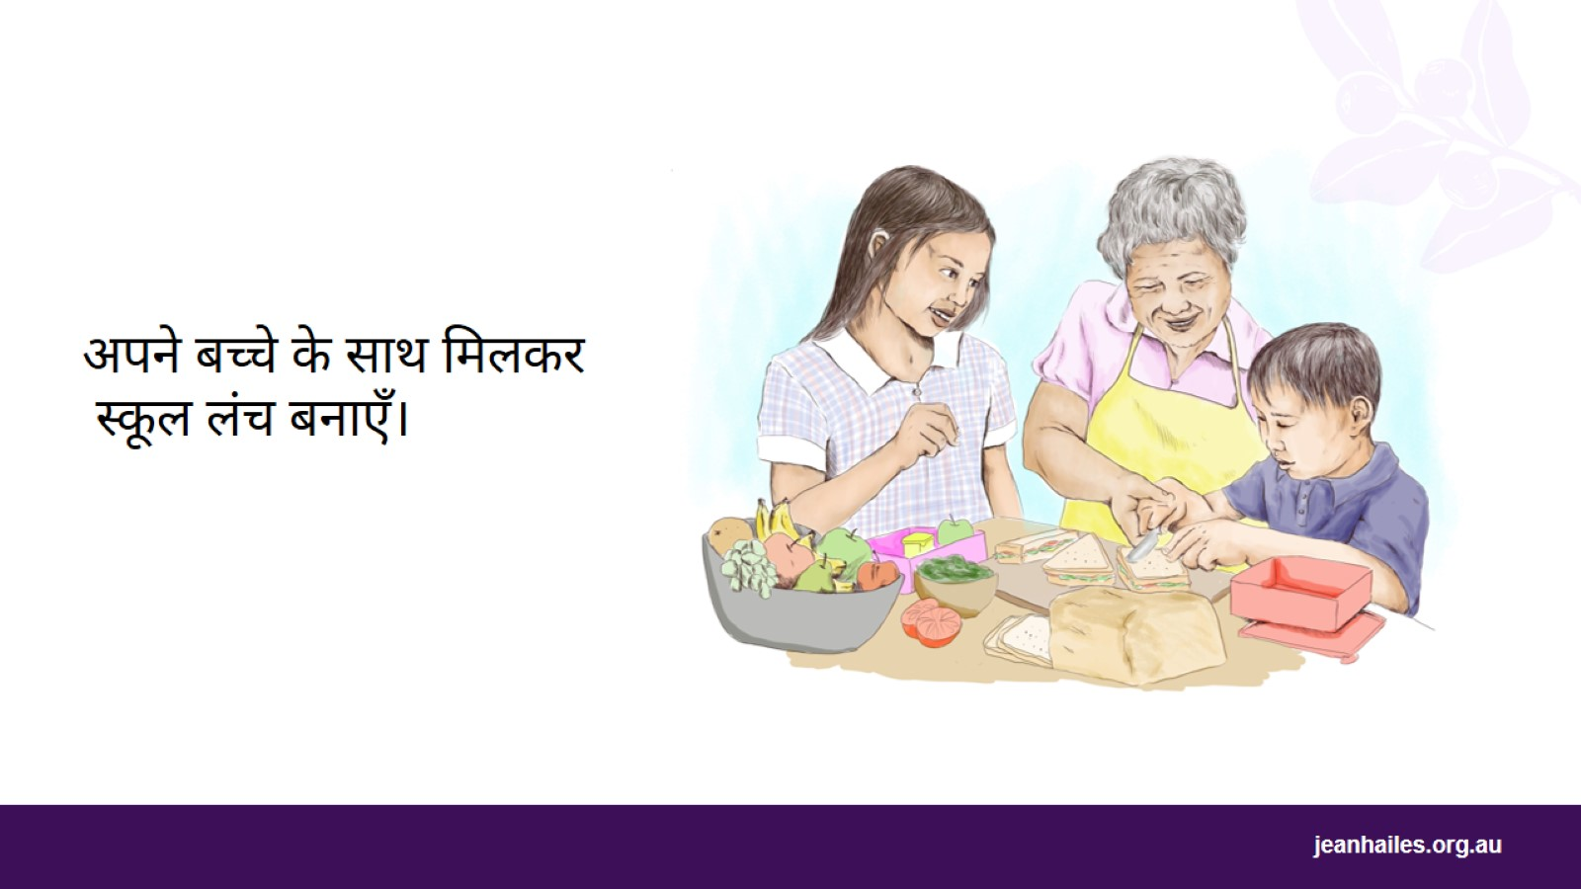
अपने बच्चे के साथ मिलकर
स्कूल लंच बनाएँ।
Notes:
अपने बच्चे/बच्ची के साथ मिलकर स्कूल लंच बनाना अच्छी बात क्यों है?
स्कूल की अवधि ऐसा समय होता है जब बच्चे अपने लिए महत्वपूर्ण बातों के बारे में स्वयं अपने निर्णय लेना शुरू करते हैं। वे तेजी से सीखते हैं और वे आपसे, अपने दोस्तों से और जो लोकप्रिय चीजें देखते हैं, उनसे प्रभावित होते हैं। स्कूल लंच तैयार करने का समय स्वास्थ्यप्रद भोजन के बारे में बात करने और उन्हें भोजन के अच्छे विकल्प दिखाने का सही समय होता है।
साथ-मिलकर स्कूल लंच तैयार करते समय आप क्या कर सकती हैं:
अपने बच्चों को अलग-अलग स्वास्थ्यप्रद भोजन दिखाएँ और उन्हें चयन करने दें कि वे स्कूल में क्या खाएँगे
बड़ी आयु के बच्चों को अपना लंच स्वयं बनाने दें
छोटे बच्चों को सैंडविच बनाने या नर्म फल काटने में सहायता दें
एक रात पहले अपने बच्चे/बच्ची के साथ मिलकर स्कूल लंच तैयार करें। इससे आपको अधिक समय मिल पाएगा, क्योंकि सुबह का समय बहुत व्यस्त हो सकता है।

Slide 26
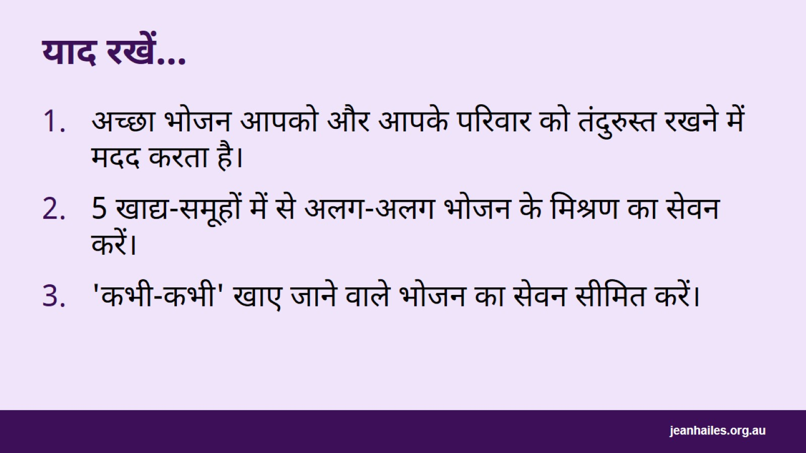
याद रखें...
Notes:
हरेक दिन सेवन किए जाने वाला भोजन आपके स्वास्थ्य को प्रभावित करता है।
स्वास्थ्यवर्धक भोजन का सेवन करने से आपको बेहतर महसूस होता है और आप एक बेहतर जीवन जी पाते हैं। यह आपको स्वस्थ और बीमारी से सुरक्षित रखने में सहायता देता है।
शिशुओं और बच्चों को अच्छी तरह से बढ़ने और विकसित होने में सहायता देने के लिए स्वास्थ्यप्रद भोजन बहुत महत्वपूर्ण होता है।
ऐसे भोजन का सेवन करें जो आपके लिए अच्छा हो और जो आपको व आपके परिवार को स्वस्थ रखने में सहायता करे।

Slide 27

स्थानीय सेवाएँ
Notes:
प्रस्तुतकर्ता के लिए नोट: स्थानीय सेवाओं के बारे में जानकारी प्रदान करें

Slide 28


